Slide 1
Materi 3
Pengolahan Citra Digital
Akuisisi Citra

Slide 2
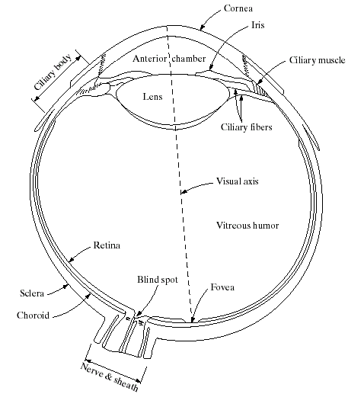
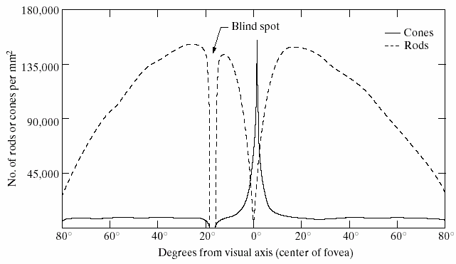
Persepsi Visual
Fovea dapat dianalogkan kotak sensor array seluas 1.5 mm x 1.5 mm
Total cone 150.000/mm²
Tingkat kepadatan receptor (cones dan rods)

Slide 3
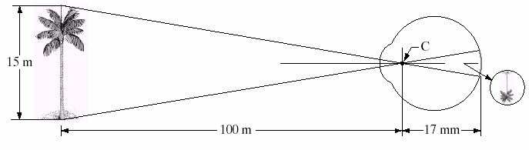
Formasi Citra pada Mata
Tinggi bayangan pohon pada retina h:
15/100 = h/17 ➔ 2.55 mm

Slide 4
Adaptasi terhadap
Tingkat Kecerahan dan Discrimination.
Mata memiliki kemampuan untuk mengadaptasi secara alamiah terhadap seberapa banyaknya cahaya yang masuk kedalam mata untuk mendapatkan pandangan yang baik dan memiliki daya reflek yang memungkinkan mata terlindungi dari masuknya cahaya yang berlebihan kedalam mata. Mata dapat mengadaptasi jumlah intensitas cahaya dalam range sebesar106.
Dimana jarak transisi dari scotopic sampai kepada photopic vision sebesar 0.001 sampai 0.1 milliambert.

Slide 5
Kemampuan mata untuk berdapatasi dengan berbagai macam intensitas cahaya atau gradasi tingkat kecemerlangan disebut dengan Brightness Adaptation. Tetapi mata tidak dengan mudah memiliki kepekaan untuk mengatasi Brightness.
Fenomena untuk membedakan tingkat kecemerlangan adalah Mach Band dan Simultaneous Contrast

Slide 6
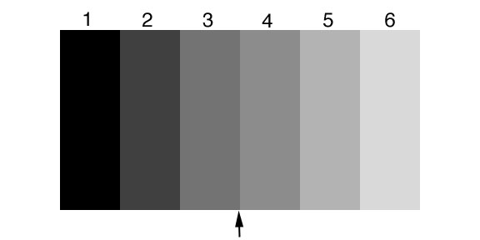


Mach Band ditemukan Ernst Mach

Slide 7

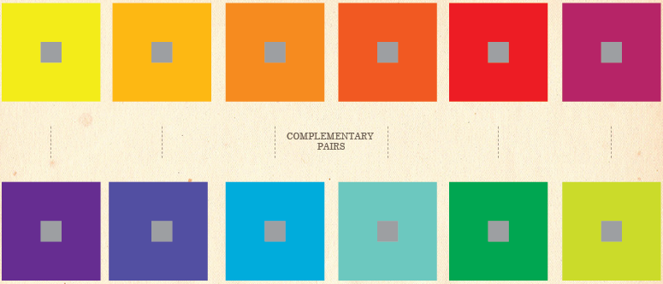
Simultaneous Contrast

Slide 8
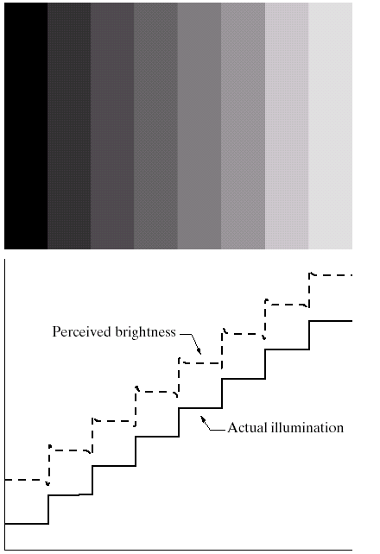
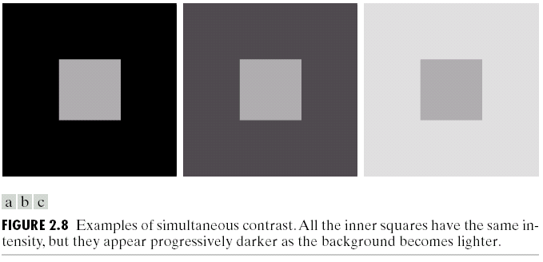
Dinamika Impresi Mata
⬅ Mach Band
Ilusi lainnya ➔ Link1 Link2
Simultaneous contrast

Slide 9
Agenda Slide ini
Memberikan pemahaman tentang konsep-konsep dasar dalam pengolahan citra digital, a.l.:
  Apakah pengolahan citra digital?
  Sampling dan kuantisasi citra
  Representasi citra cigital
  Resolusi spasial dan tingkat keabuan
  Pembesaran dan penyusutan citra digital
  Tetangga piksel, adjacency, path, connected component

Slide 10
Definisi Citra Digital
Suatu citra bisa didefinisikan sebagai fungsi 2D, f(x,y), dengan :
  x dan y adalah koordinat spasial
  amplitudo f pada pasangan koordinat (x,y) yang disebut intensitas atau tingkat keabuan citra pada titik tersebut
Jika x, y dan f semuanya berhingga, dan nilainya diskrit, kita menyebut citra tersebut sebagai citra digital.

Slide 11
Pengolahan Citra Digital
Citra digital tersusun atas sejumlah berhingga elemen, masing-masing memiliki lokasi dan nilai/intensitas tertentu. Elemen-elemen ini disebut elemen gambar, elemen citra, dan juga piksel.
Bidang ilmu pengolahan citra digital merujuk pada pemrosesan citra digital menggunakan komputer digital. Citra digital yang bisa diproses mencakup hampir keseluruhan spektrum gelombang elektromagnetik, mulai dari sinar gamma sampai gelombang radio.

Slide 12
Level Pemrosesan
Tiga tipe proses komputasi :
  Low-level
  Mid-level
  High-level
Proses low-level
  mencakup operasi-operasi primitif seperti :
    preprosesing citra untuk mengurangi noise
    perbaikan kekontrasan
    penajaman citra.
  Ciri dari proses low-level adalah input maupun outputnya berupa citra.

Slide 13
Level Pemrosesan
Proses mid-level
  Mencakup tugas-tugas seperti:
    Segmentasi (mempartisi citra ke dalam region-Region atau objek-objek)
    Deskripsi objek-objek tersebut menjadi bentuk yang sesuai untuk pemrosesan komputer
    Klasifikasi (pengenalan) objek.
  Ciri dari proses mid-level:
    inputnya citra
    outputnya adalah atribut-atribut yang diekstrak dari citra (misal: edges, contours).

Slide 14
Level Pemrosesan
Proses high-level
  Menjadikan objek-objek yang dikenali dari citra menjadi berguna, terkait tugas-tugas manusia yang biasa diselesaikan dengan memanfaatkan vision (mata) manusia.
  Misal sistem absensi sidik jari, sistem pengaturan lalu lintas, pengorganisasian basis data citra berukuran besar menggunakan content-based image retrieval.
Kuliah ini hanya mencakup pemrosesan low-level dan mid-level.

Slide 15

Proses Digitalisasi

Slide 16
Sampling dan Kuantisasi Citra
Output dari kebanyakan sensor berbentuk gelombang tegangan kontinyu. Untuk mendapatkan gambar digital, kita perlu mengkonversi data kontinyu tersebut ke dalam bentuk digital. Konversi ini mencakup dua proses, yaitu sampling dan kuantisasi.
Sampling : merubah nilai koordinat/posisi dari kontinyu ke digital.
Kuantisasi : merubah nilai amplitudo/intensitas dari kontinyu ke digital.

Slide 17

Sampling dan Kuantisasi Citra

Slide 18

Representasi Citra Digital

Slide 19
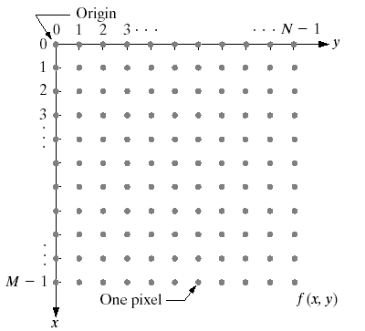
Representasi Citra Digital
Diasumsikan bahwa suatu citra f(x,y) di-sampling sehingga menghasilkan citra digital berukuran M baris dan N kolom.
Gambar disamping adalah aturan Koordinat yang digunakan untuk merepresentasikan citra digital.

Slide 20
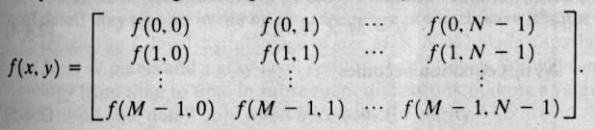
Representasi Citra Digital
Citra digital M x N secara lengkap bisa ditulis dalam bentuk matriks sebagai berikut :

Slide 21
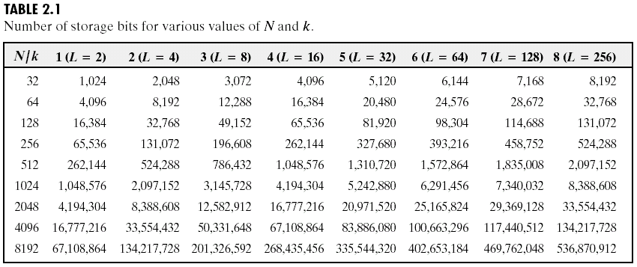
Representasi Citra Digital
M dan N adalah ukuran baris dan kolom. Sedangkan L adalah tingkat keabuan untuk setiap piksel. M dan N harus integer positif. Nilai L biasanya integer kelipatan 2 (L=2^{k}), berkaitan dengan kemudahan pemrosesan, penyimpanan, dan pertimbangan hardware untuk sampling dan kuantisasi
Jumlah bit yang diperlukan untuk menyimpannya adalah MxNxk.

Slide 22
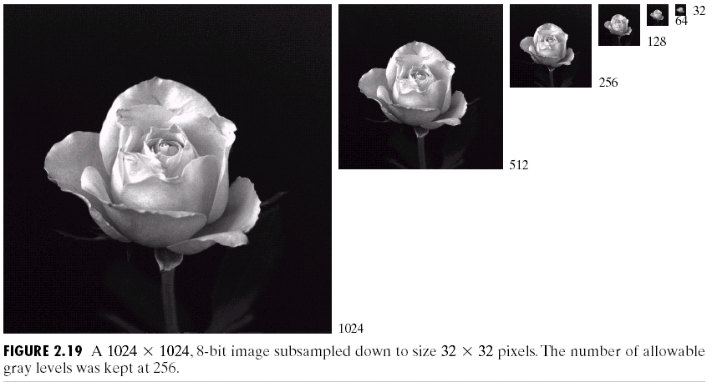
Resolusi Spasial
Suatu citra digital berlevel L dengan ukuran M x N memiliki resolusi spasial M x N piksel dan resolusi tingkat keabuan pada level L. Efek memvariasikan ukuran spasial pada suatu citra digital bisa dilihat pada Gambar 2.19.

Slide 23


Tingkat Keabuan
Efek memvariasikan tingkat keabuan pada suatu citra digital antara 256, 128, 64, 32, 16, 8, 4, dan 2 (hitam dan putih atau citra biner).

Slide 24
Pembesaran dan Penyusutan Citra Digital (Zooming & Shrinking)
Pembesaran memerlukan dua langkah :
  Menciptakan lokasi piksel yang baru
  Memberikan intensitas/tingkat keabuan pada lokasi baru tersebut dengan salah satu dari metode berikut:
    Nearest neighbor interpolation
    Pixel replication
    Bilinier interpolation
Penyusutan dilakukan dengan cara kebalikan dari pembesaran.

Slide 25
Tetangga Piksel
Suatu piksel p pada koordinat (x,y) memiliki empat tetangga horisontal dan vertikal dengan koordinat sebagai berikut:
    (x+1,y), (x-1,y), (x,y+1), (x,y-1)
Himpunan piksel tetangga disebut tetangga-4 dari p dan dinyatakan dengan N₄(p).

Slide 26
Tetangga Piksel
Empat tetangga diagonal dari p memiliki koordinat sebagai berikut :
  (x+1,y+1), (x+1,y-1), (x-1,y+1), (x-1,y-1)
  Dan dinyatakan dengan N_{D}(p).
N_{D}(p) bersama-sama dengan N₄(p) disebut tetangga-8 dari p, dan dinyatakan dengan N₈(p).

Slide 27
Adjacency (Kedekatan)
Misal V adalah himpunan tingkat keabuan yang digunakan untuk mendefinisikan adjacency. Terdapat tiga tipe adjacency :
  4-adjacency. Dua piksel p dan q yang memiliki tingkat keabuan V adalah 4-adjacency jika q adalah anggota himpunan N₄(p).
  8-adjacency. Dua piksel p dan q yang memiliki tingkat keabuan V adalah 8-adjacency jika q adalah anggota himpunan N₈(p).
  m-adjacency (mixed adjacency). Dua piksel p dan q yang memiliki tingkat keabuan V adalah m-adjacency jika
    q adalah anggota himpunan N₄(p), atau
    q adalah anggota himpunan N_{D}(p) dan himpunan N₄(p)∩ N₄(q) tidak memiliki piksel yang memiliki tingkat keabuan V.

Slide 28
Adjacency (Kedekatan)
Mixed adjacency merupakan modifikasi dari 8-adjacency. Mixed-adjacency digunakan untuk mengeliminasi kebingungan yang sering muncul ketika digunakan 8-adjacency.
0 1 1
0 1 0
0 0 1
0 1 1
0 1 0
0 0 1
0 1 1
0 1 0
0 0 1
Piksel-piksel
Piksel-piksel yang 8-adjacent
Piksel-piksel yang m-adjacent

Slide 29
Adjacency
Dua subhimpunan citra S1 dan S2 adalah adjacent jika sebagian piksel dalam S1 adjacent dengan sebagian piksel dalam S2.

Slide 30
Path
Path dari piksel p dengan koordinat (x,y) ke piksel q dengan koordinat (s,t) adalah serangkaian piksel dengan koordinat :
(x₀,y₀),(x₁,y₁),…,(x_{n},y_{n})
dengan (x₀,y₀)=(x,y), (x_{n},y_{n}) =(s,t), serta piksel (x_{i},y_{i}) dan (x_{i-1},y_{i-1}) adalah adjacent untuk 1 < i < n. Dalam kasus ini, n adalah panjang path. Jika (x₀,y₀) = (x_{n},y_{n}), maka path adalah path tertutup.
4-, 8-, atau m-path, definisinya tergantung pada jenis adjacency yang digunakan.

Slide 31
Connected Component
Jika S adalah subset dari suatu citra. Dua piksel p dan q dikatakan connected dalam S, jika terdapat path yang menghubungkan p dan q melalui piksel-piksel di dalam S.
Untuk sembarang piksel p di dalam S, himpunan piksel yang connected dengan p di dalam S disebut connected component dari S. Jika hanya terdapat satu buah connected component, maka S disebut connected set.

Slide 32
Region
Misalkan R adalah subset dari sebuah citra, maka R disebut sebuah region jika R adalah connected set.
Boundary (border, contour) dari region R adalah himpunan piksel di dalam region R yang memiliki satu atau lebih tetangga yang bukan R.
Jika R adalah keseluruhan citra, maka boundary-nya didefinisikan sebagai himpunan piksel pada baris pertama dan terakhir serta kolom pertama dan terakhir.
Boundary membentuk path tertutup, tetapi edge tidak selalu.

Slide 33
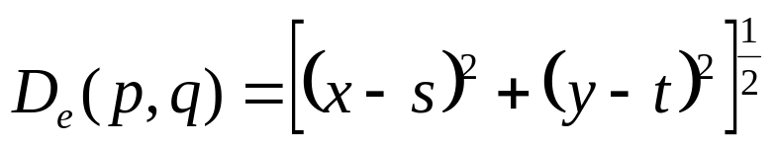
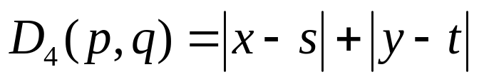
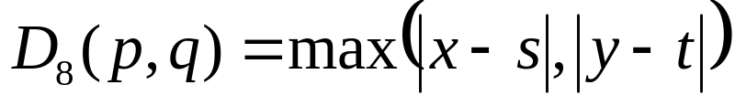
Jarak Piksel
Untuk piksel p, q, dan z dengan koordinat (x,y), (s,t), dan (v,w). D adalah fungsi jarak jika :
  D(p,q) ≥ 0 (D(p,q)=0 iff p=q)
  D(p,q) = D(q,p), dan
  D(p,z) ≤ D(p,q) + D(q,z)
Fungsi jarak D antara p dan q yang bisa digunakan :
  Jarak Euclidean :
  Jarak city-block :
  Jarak chessboard :

Slide 34
Operator Linear dan Nonlinear
Misalkan H adalah operator yang input dan ouputnya adalah citra. H adalah operator liniear jika :
      H(af+bg)=aH(f)+bH(g)
Contoh :
  Operator yang fungsinya menghitung jumlah dari K citra adalah operator linier.
  Operator yang fungsinya menghitung nilai absolut dari beda dua citra adalah operator nonlinier.
Operasi linier didasarkan pada hasil praktis dan perumusan teoritis yang terdefinisi dengan baik.
Operasi nonlinier kadang-kadang memiliki performance yang lebih baik, meskipun tidak selalu dapat diprediksi dan tidak didasarkan pada hasil perumusan teoritis yang terdefinisi dengan baik.

Slide 35
Referensi
Bab 2, “Introduction dan Digital Image Fundamentals”, Digital Image Processing, Rafael C. Gonzalez dan Richard E. Woods, Prentice Hall, 2002

